Slide 1
Elektromagnetické vlny a záření
Učebnice str. 86

Slide 2
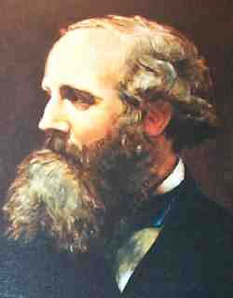
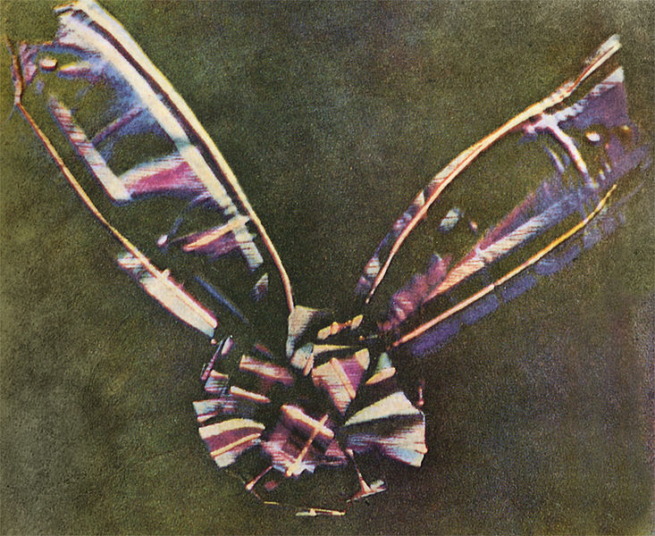
James Clerk Maxwell – vysvětlil fyzikální podstatu
světla a vytvořil matematickou teorii elektromagnetismu.
Světlo je elektromagnetické vlnění.
Autor 1. barevné fotografie

Slide 3
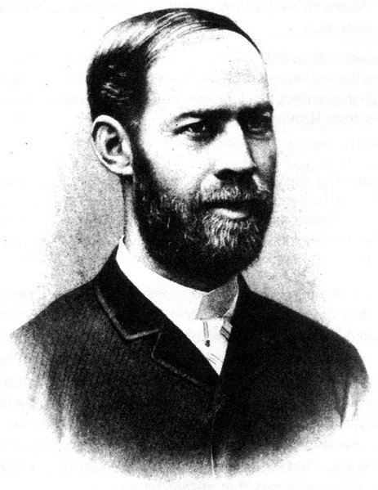
Heinrich Hertz – objevil další elektromagnetické vlny

Slide 4
Přehled elektromagnetických vln a jejich využití
Vlnová délka | Vlny | Použití, výskyt
 | RÁDIOVÉ VLNY
2000 m – 1000 m | Dlouhé | Rozhlas
600 m – 150 m | Střední
50 m – 15 m | Krátké | Televize
15 m – 1 m | Velmi krátké

Slide 5
Vlnová délka | Vlny | Použití, výskyt
1 m – 0,3 mm | MIKROVLNY | Mobilní telefony, GPS, mikrovlnné trouby…
0,3 mm – 750 nm | INFRAČERVENÉ ZÁŘENÍ | Dálkové ovladače, noční vidění, tepelné záření…

Slide 6
Vlnová délka | Vlny | Použití, výskyt
750 nm – 400 nm | SVĚTLO | Vidění
 | ČERVENÉ
 | ORANŽOVÉ
 | ŽLUTÉ
 | ZELENÉ
 | MODRÉ
 | FIALOVÉ

Slide 7
Vlnová délka | Vlny | Použití, výskyt
400 nm – 10 nm | ULTRAFIALOVÉ ZÁŘENÍ | Opalování, solária, UV-lampy
10 nm – 1 pm | RENTGENOVÉ ZÁŘENÍ | Diagnostika
< 300 pm | ZÁŘENÍ GAMA | Ozařování nádorů, kosmické záření
1 nm = 10⁻⁹ m
1 pm = 10⁻¹²m
Notes:
<číslo>

Slide 8
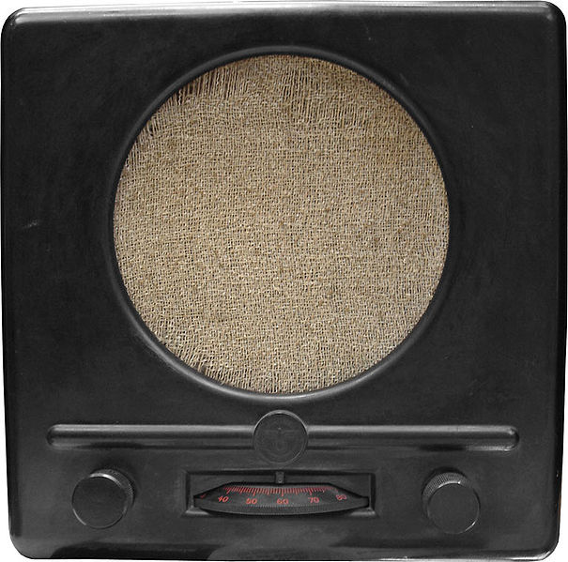
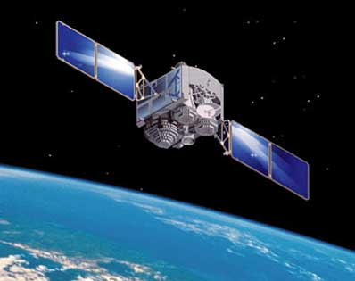
Elmag. vlny se šíří i ve vakuu.
Rádiové vlny mají velkou vlnovou délku – šíří se i za překážku
Televizní vlny se šíří za překážkou špatně, ale nesou více informací (obraz i zvuk)
zlepšení – pomocí satelitů

Slide 9
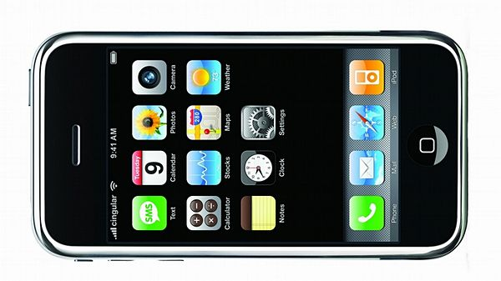
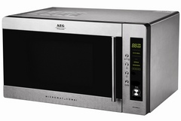
Mikrovlny – odrážejí se od kovových předmětů a toho využívají radary
ke sledování pohybu letadel a lodí
Mobilní telefon- λ = 30 cm – rozsáhlá síť malých antén
Síť satelitních družic – systém GPS (určování polohy)
Mikrovlnné trouby - λ = 12 cm – ohřívání pokrmů

Slide 10
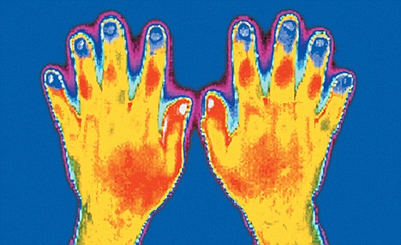
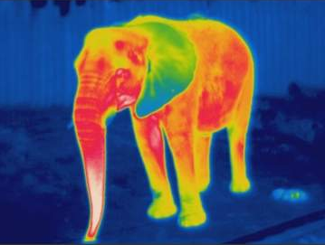
Infračervené záření – vydávají zahřátá i chladná tělesa ( infračervené
dalekohledy ho zviditelňují)
Používá se v dálkových ovladačích, k nočnímu vidění a k tepelným čidlům

Slide 11
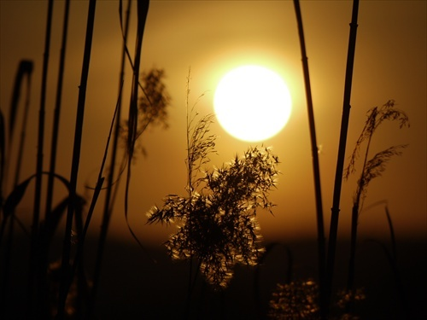
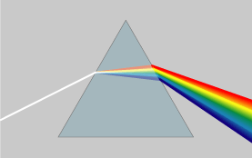
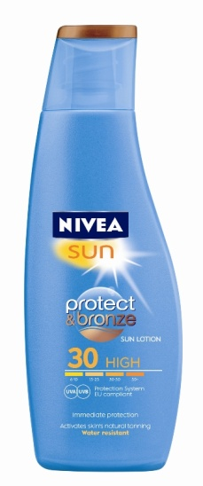
Světlo – elektromagnetické vlnění, šíří se rychlostí 300 000km/s
- bílé světlo je složeno ze všech spektrálních barev (červené-750nm,
fialové-400nm)
UV záření – kratší vlnové délky než viditelné světlo, způsobuje opálení

Slide 12
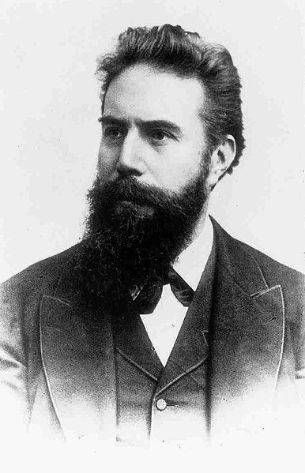
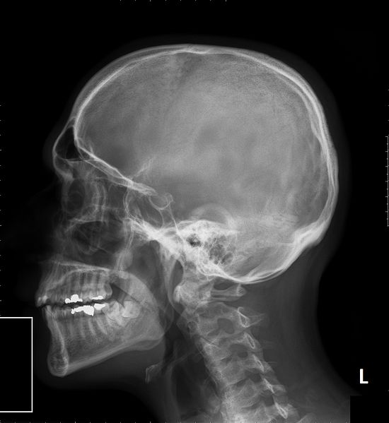
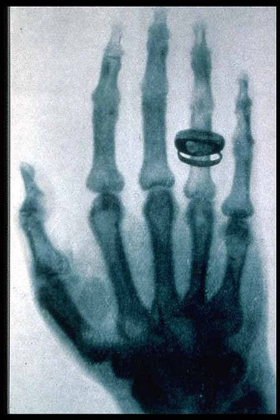
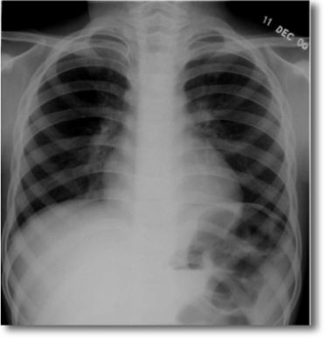
RTG záření – 1895 Rőntgen pozoroval při pokusech s průchodem el. proudu
Ve skleněných trubicích s vyčerpaným vzduchem nové záření- ,,paprsky X´´

Slide 13
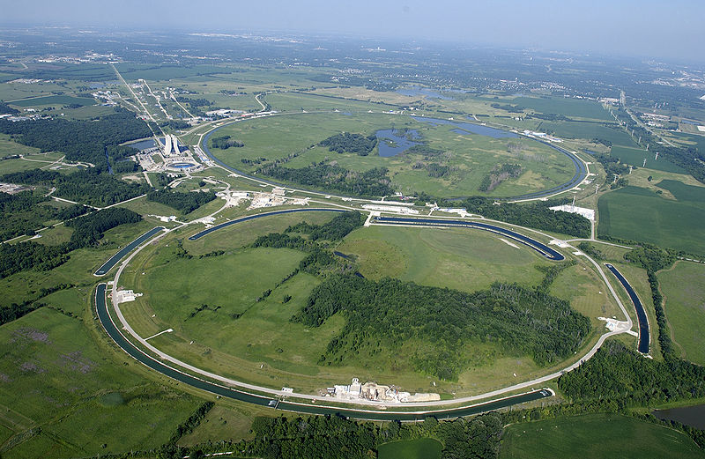
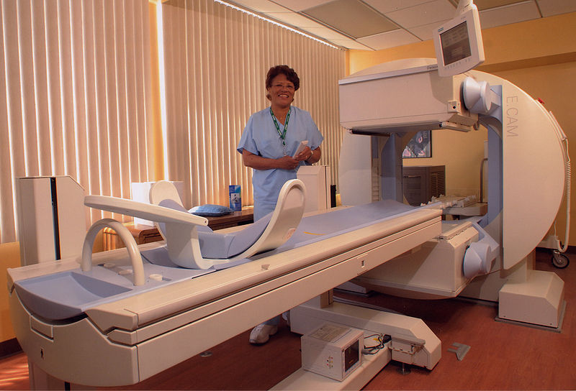
Záření gama- vzniká při radioaktivní přeměně atomových jader, přichází z kosmu,
dá se vyrobit v urychlovačích
- je nejpronikavější ( olověné stínění)
- ozařování nádorů

